Slide 1

0 0 : 0 0
2020-03-20
방문기록
실시간
확인
설정

Slide 2


0 0 : 0 0
2020-03-20
방문기록
실시간
확인
설정

Slide 3
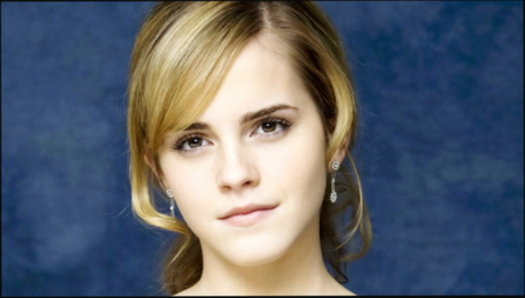
0 0 : 0 0
2020-03-20
“일치하는 수배 얼굴이
없습니다.”
인터폰수신
녹음본 출력
인터폰거절
문열기

Slide 4
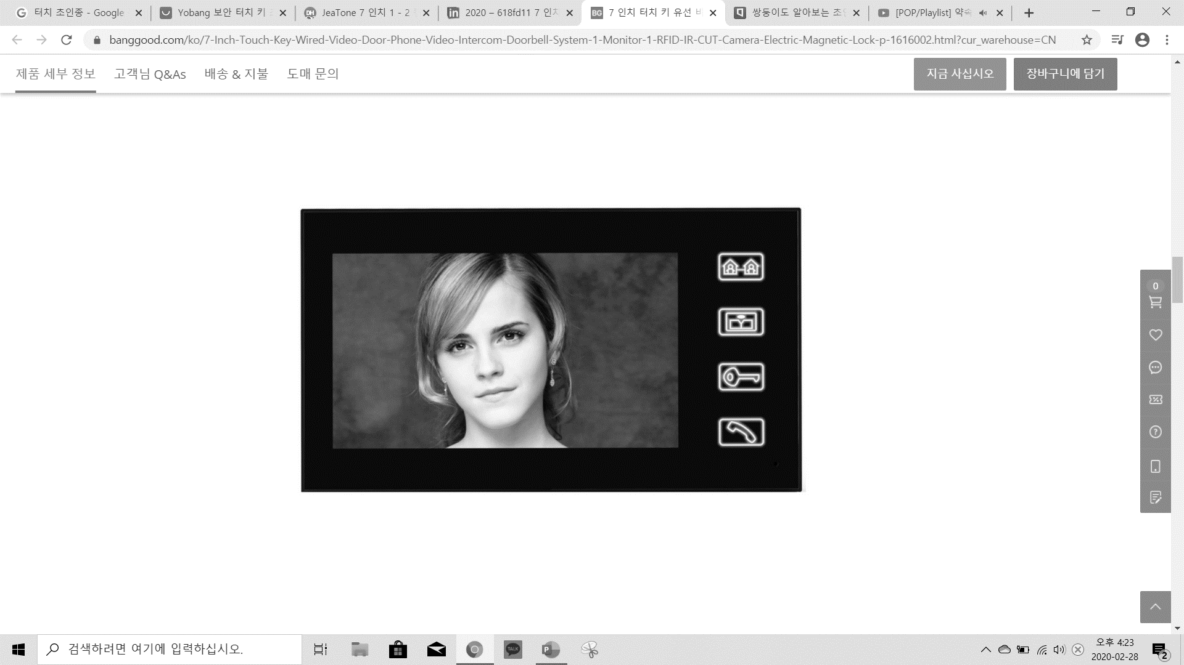
0 0 : 0 0
2020-03-20
“인식된 얼굴과 일치하는 수배 데이터를 찾았습니다.”
수배데이터
직접확인하기
인터폰연결
문열기

